Slide 1
Тема : Общество с дополнительной ответственностью
Волжский институт экономики, педагогики и права
Кафедра – Право
Преподаватель: Косенко Сергей Алексеевич
Выполнила студентка группы Э-1
Бочкарева Ирина Валерьевна

Slide 2
Содержание:
Понятие общества с дополнительной ответственностью и его участники.
Цель создания ОДО
Органы управления ОДО
Учредительные документы ОДО
Права и обязанности участников ОДО
Вывод

Slide 3
Понятие общества с дополнительной ответственностью и его участники.

Slide 5
Обществом с дополнительной ответственностью является учрежденное одним или несколькими лицами хозяйственное общество, уставный капитал которого разделен на доли определенных учредительными документами размеров при этом участники ОДО солидарно несут субсидиарную ответственность по его обязательствам своим имуществом в одинаковом для всех кратном размере к стоимости их вкладов, определяемом учредительными документами общества.

Slide 6
Участниками могут быть дееспособные российские и иностранные граждане (а также лица не имеющие гражданства) и юридические лица. Количество участников может быть от 1 до 10.

Slide 7
Цель создания ОДО

Slide 8
Общество с дополнительной ответственностью, создается, с целью получения прибыли и может заниматься любой не запрещенной законом деятельностью.
При этом, для определенных видов деятельности необходимо получение специального разрешения.
Срок деятельности — не ограничен, если иное не установлено Уставом Общества.

Slide 9
Органы управления ОДО

Slide 10
Общество несет ответственность по своим обязательствам всем принадлежащим ему имуществом.
Общество не отвечает по обязательствам своих участников, участники общества не отвечают по его обязательствам и несут риск убытков, связанных с деятельностью общества, в пределах стоимости внесенных ими вкладов в кратном размере.
Участники общества несут "круговую поруку", т.е. при недостаточности средств у одного из участников требование можно предъявить к другим участникам.

Slide 11
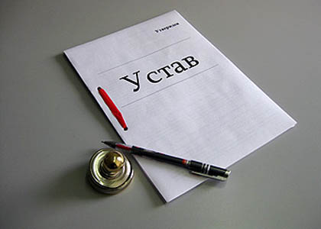
Учредительные документы ОДО
Учредительными документами Общества с дополнительной ответственностью, являются Устав и учредительный договор.
В случае если в Обществе только один участник, то учредительными документами являются Устав и Решение Учредителя.

Slide 12
В учредительном договоре должно присутствовать
состав учредителей (участников) общества
размер уставного капитала общества и размер доли каждого из учредителей (участников) общества
размер и состав вкладов, порядок и сроки их внесения в уставный капитал общества при его учреждении
ответственность учредителей (участников) общества за нарушение обязанности по внесению вкладов
условия и порядок распределения между учредителями (участниками) общества прибыли
состав органов общества
порядок выхода участников общества из общества.

Slide 13
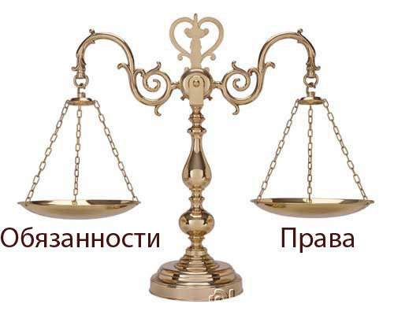
Права и обязанности участников ОДО

Slide 14
Участник ОДО вправе:
участвовать в управлении делами общества в порядке, установленном ФЗ и учредительными документами общества;
получать информацию о деятельности общества и знакомиться с его бухгалтерскими книгами и иной документацией в установленном его учредительными документами порядке;
принимать участие в распределении прибыли;

Slide 15
продать или иным образом уступить свою долю в уставном капитале общества либо ее часть одному или нескольким участникам данного общества в порядке, предусмотренном Законом и уставом общества;
в любое время выйти из общества независимо от согласия других его участников;
получить в случае ликвидации общества часть имущества, оставшегося после расчетов с кредиторами, или его стоимость. Устав ОДО может предусматривать и иные права принадлежащие участнику общества.

Slide 16
Участник ОДО обязан:
вносить вклады в порядке, в размерах, в составе и в сроки, которые предусмотрены Законом и учредительными документами общества;
не разглашать конфиденциальную информацию о деятельности общества.
Устав ОДО может предусматривать и иные обязанности, возложенные на участника общества.

Slide 17
Вывод
Общество с дополнительной ответственностью — одна из редких форм ведения предпринимательства в Российской Федерации.
При относительно небольших затратах на его создание, и относительно простой отчетностью — эта организационно-правовая форма является неинтересной большинству предпринимателей, в связи с дополнительной ответственностью личным имуществом.
В этом смысле она чем-то напоминает статус индивидуального предпринимателя, только хуже.

Slide 18
Список используемых источников:
Информационно-юридический портал URL:/http://www.flexa.ru/

